Slide 1
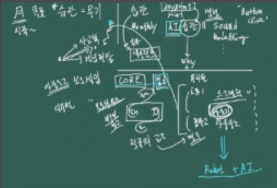
우리가 발전하기 위해

Slide 2
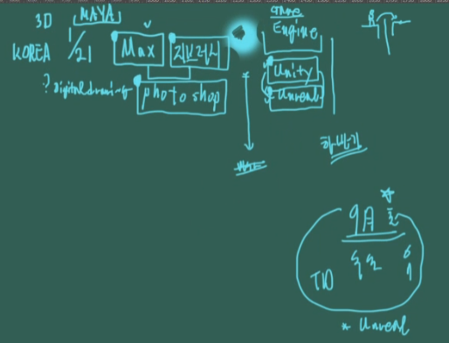
3D 모델링 관련

Slide 3
시스템을 만드는 게 힘든 이유
취업하면, 이미 만들어진 시스템이나 콘텐츠가 있다.
그 시스템과 콘텐츠간의 유기성(관계 형성)이 있을 것
그 시스템에 대한 이해를 동반해서 우리 게임에 맞게 k라는 시스템을 넣어보라는 업무를 맡게 된다면?
기존의 시스템의 설계 의도, 방향성에 대해 이해하는 데 가장 시간을 많이 투자해야 할 것이다.
다른 사람이 설계한 걸 내껄로 만드는(충분한 이해) 과정이 있어야, 제대로된 시스템을 만들 수 있다.
자신의 것으로 만들고, 새로운 시스템을 설계해야 한다.

Slide 4
새로운 시스템을 만들 때
생태계를 교란시키면 안 된다. => 생태계 교란종이 되면 시스템 디자이너로서 실격!
과제 : 특정 게임의 시스템을 역기획(분석)하는 과제
회사에 따라 이런 과제를 줄 때가 있다.
내가 만든 시스템이 ‘기능의 오류가 없고‘, ‘효과적이고’, ‘재미가 있으면’, 시스템 기획 문서는 완성이다.

Slide 5
예시 게임
[워록] – 넥슨 / [배틀그라운드]
이 2개의 게임을 통해 시스템적으로 기가막힌 부분을 살펴보자.

Slide 6
[워록]
기술적으로 게임을 잘 만들었지만, 맵이 너무 넓은데 사람이 적어서(8:8/16:16) 적을 못 만난다.
맵이 넓은 이유 : 탱크, 비행기, 헬기 등을 운용하기 때문.
팀 플레이가 어렵다. 누구는 총을 쏘고 누구는 비행기를 몰고
FPS나 TPS 게임은 빠른 승부가 키 포인트인데, [워록]은 그게 되지 않았다.

Slide 7
[워록] – 아직까지 운영되고 있는 이유
실패한 이유를 찾고, 그걸 해결하려고 하고 있기 때문
다른 게임과의 차별성 : 헬기, 비행기, 탱크 운용 가능
실패 요인 해결 : 맵 크기 대폭 감소

Slide 8
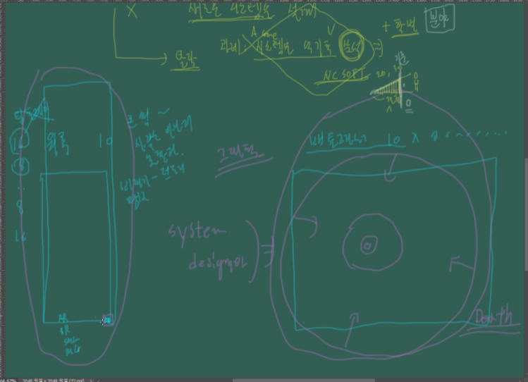
[배틀그라운드]
[워록]보다 훨씬 맵이 넓은데 성공했다.
기가막힌 시스템인 ‘전자기장‘ 때문.
전자기장 시스템으로 인해, 개발자가 설계한 시간 안에 승부가 나게 된다.

Slide 9
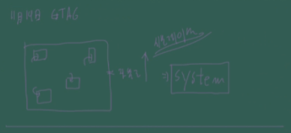
최고의 기대작 GTA 6
모든 건물의 실내에 들어갈 수 있다.
이게 플레이어에게 극한의 자유도를 줄 수 있다.
이런 시뮬레이션 성향의 게임에서 어떤 독특한 시스템이 더 있을 지 기대 된다.

Slide 10
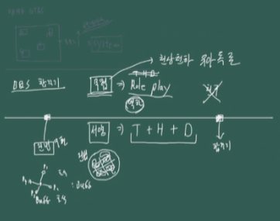
한국에서 잘 만들어진 시스템을 갖춘 게임
[블레이드 앤 소울] - 합격기
무협 – 롤 플레잉(역할)이 성립되지 x why? 무협에서 주인공은 천상천하 유아독존. 나 혼자 잘나면 된다.
서양의 ‘탱커 + 힐러 + 딜러’ 구조가 무협에서도 수십년 째 이어지는 중

Slide 11
[블레이드 앤 소울]의 합격기
파티원들과 함께 하는 전투에서 몬스터에게 상태이상을 걸 때
상태이상
1단계 : 아무 일도 일어나지 x
2단계 : 효과 부여
3단계 : 공격력 상승
4단계 : 공격력 최대 상승
이를 통해 보스 공략이 매우 쉬워진다.
모든 직업(클래스)가 모든 종류의 상태 이상 스킬을 각각 가진다.
개발자가 지정한 시간 내에, 첫 번째 파티원이 사용한 상태이상 종류와 같은 상태이상 스킬을 다른 파티원들이 사용하면 보스 공략에 유리해진다.
다른 종류의 상태이상 스킬을 사용하면 효과는 바로 취소된다.

Slide 12
합격기같은 시스템이 잘 만든 이유
약속된 시간에서 약속된 순서대로.
역할(Role)을 만드는 게 매우 중요하다.
무협이라는 장르에서 선생님은 ‘진법’이 하나의 퍼즐이고, ‘합격기’도 하나의 퍼즐로서 매우 중요하다고 생각하신다고 한다.
언젠가는 또 무협 장르의 게임을 만들 것이기 때문.
이런 퍼즐들을 하나의 게임에서 일회용으로 쓰는 데서 끝내지 않고, 다른 게임에서도 충분히 활용할 수 있기 때문

Slide 13
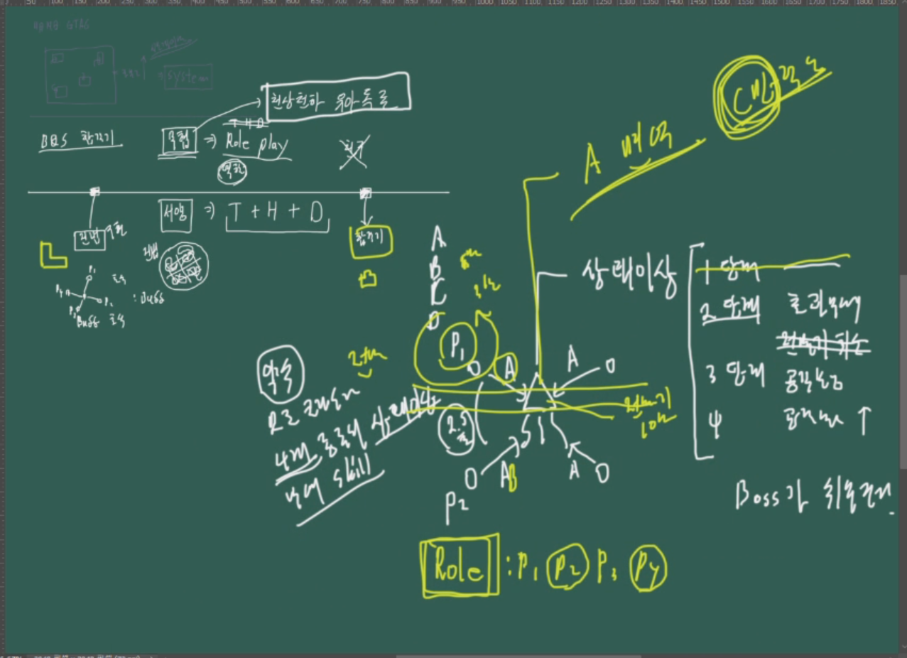

Slide 14
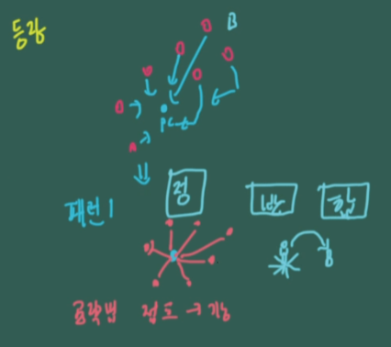
중국의 [팬텀 블레이드 제로]
무협다운 플레이 시스템
[등장]
몬스터들이 주인공을 진법의 형태(북두칠성)로 둘러쌈
[패턴 1]
7명의 적들이 자신의 시선 방향에서 직선으로 플레이어 캐릭터에게 검진을 뻗음
타이밍 맞게 점프해서 칼끝 위에 올라타면 보스를 공격할 타이밍이 생긴다.
동양에서 ‘정, 반, 합’은 매우 중요

Slide 15
중국의 [팬텀 블레이드 제로]
[패턴2]
플레이어 캐릭터가 공략해야 하는 내용을, 보스가 그 행위를 함으로 인해서, 플레이어에게 보스 공략법을 플레이어에게 알려준 것
[패턴3]
위치 초기화 ; 진법들은 위치 잡기가 어렵기 때문
진법을 행하기 위한 위치로 이동하는 것
즉, 어떤 상황에서도 스킬이 써지게 하기 위한 설계

Slide 16
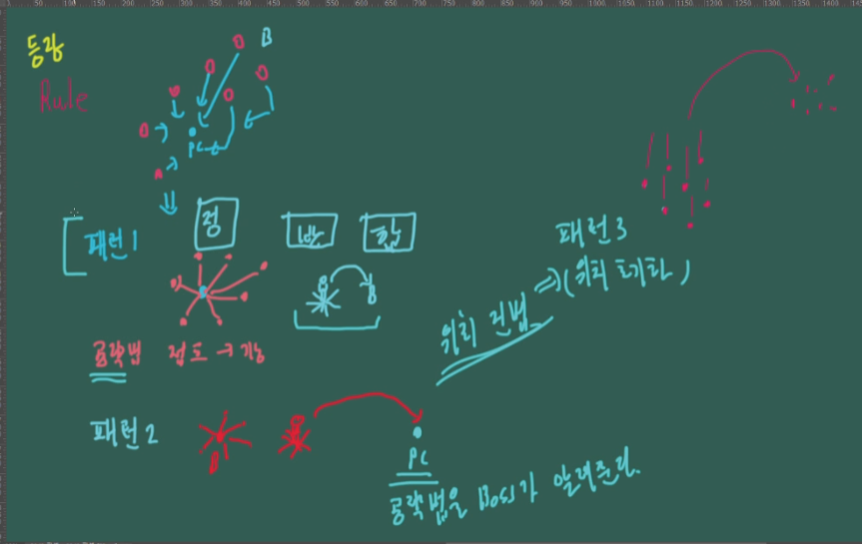

Slide 17
중국의 [팬텀 블레이드 제로]
[패턴4]
보스가 6명의 부하들을 차례로 밟으면서 플레이어 캐릭터를 공격한다.
공략 : 보스가 다 움직이기 전에 먼저 가서 때리면 보스 공격 취소
[패턴5]
부하들은 2명 씩 3개의 그룹으로 이루어져있고, 각 그룹의 인원 수가 0이 되면 보스는 무조건 부하를 한 명 소환한다.
최소 3명의 부하가 존재하도록 하게 하기 위해서.
이 패턴이 없으면, 패턴1~4가 제대로 운영되지 않기 때문

Slide 18
중국의 [팬텀 블레이드 제로] – 페이즈 1
[패턴6]
전투의 wave가 있다.
그룹1이 공격 후 빠지고, 그룹2가 공격 후 빠지고, 그룹3이 보스와 함께 공격하는 wave
무협다운 전투의 규칙에 대해서 잘 설계했기 때문에 이 부분은 매우 잘 만들었다고 할 수 있다.
전투 설계 시스템 디자이너는, 이런 시스템을 더 정교하게 만드는 작업을 하는 사람들.

Slide 19
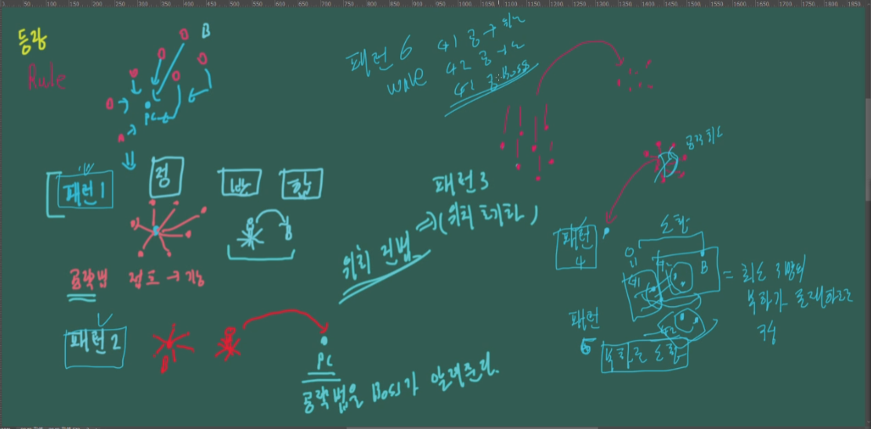

Slide 20
중국의 [팬텀 블레이드 제로] – 페이즈 2
[패턴 1]
인간형은 어떤 동작을 할 때, 어떻게 공격할 지가 눈에 보인다.
페이즈 2에서는 살아남은 3명의 부하들이 각각 탑 위에서 보스를 실로 조종해서 플레이어를 공격한다. 페이즈 2의 보스의 변신 형태
사람의 형태지만, 움직임은 사람의 움직임이 아니다. => 난이도 ↑
조작/콘텐츠 숙련도를 올리지 않는다면 공략이 어려움
사운드로 전조 알림. 강한 공격은 붉은 색으로 추가 표현함.

Slide 21
중국의 [팬텀 블레이드 제로] – 페이즈 2
[패턴 2]
보스가 공중에서 바늘같은 실을 매우 많이 생성해서 플레이어에게 날리는 공격
[패턴 3]
새로운 몬스터가 등장. 이 몬스터들이 협동할 때, 한 마리는 플레이어 캐릭터의 시선 정면, 나머지 한 마리는 플레이어 캐릭터의 뒤로 이동해서 양쪽에서 공격한다.
[패턴 4]
한 명은 상단, 한 명은 하단에서 플레이어 캐릭터를 같이 공격한다.
한 명 씩 약한 공격을 각자 하다가, 강한 공격은 같이 한다.
약-약-강 => 리듬감을 가진 협동의 전투처럼 보인다.

Slide 22
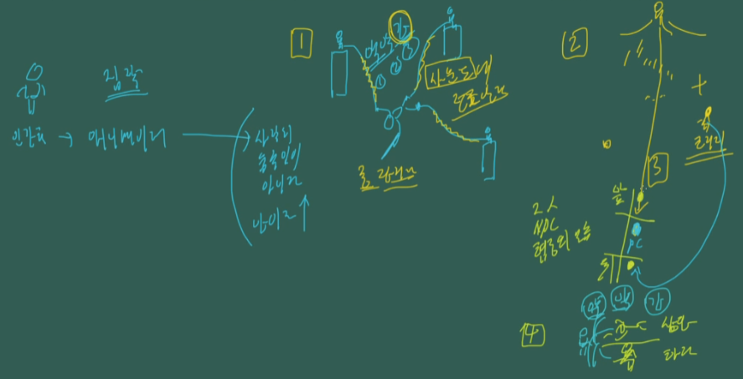

Slide 23
중국의 [팬텀 블레이드 제로] – 페이즈 2
즉, 이 게임은 전투 시스템(약속)으로 ‘무협의 느낌이 나게‘ 했다.
이게 시스템 디자이너가 해야 할 일.
이런 시스템을 눈으로 볼 수 있게 구현하면, 이렇게 잘 만들어진 게임이 되는 것.
이런 시스템은, 한 게임에서만 쓰이는 일회용이 아니라, 잘 만들어놓으면, 다른 게임에서도 활용할 수 있다.

Slide 24
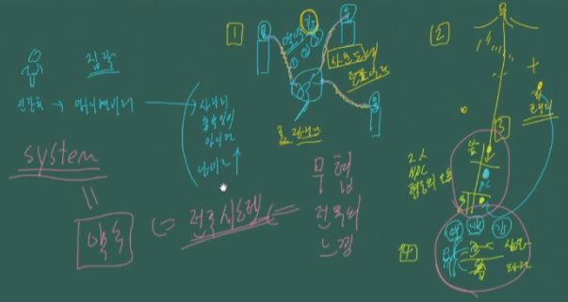

Slide 25
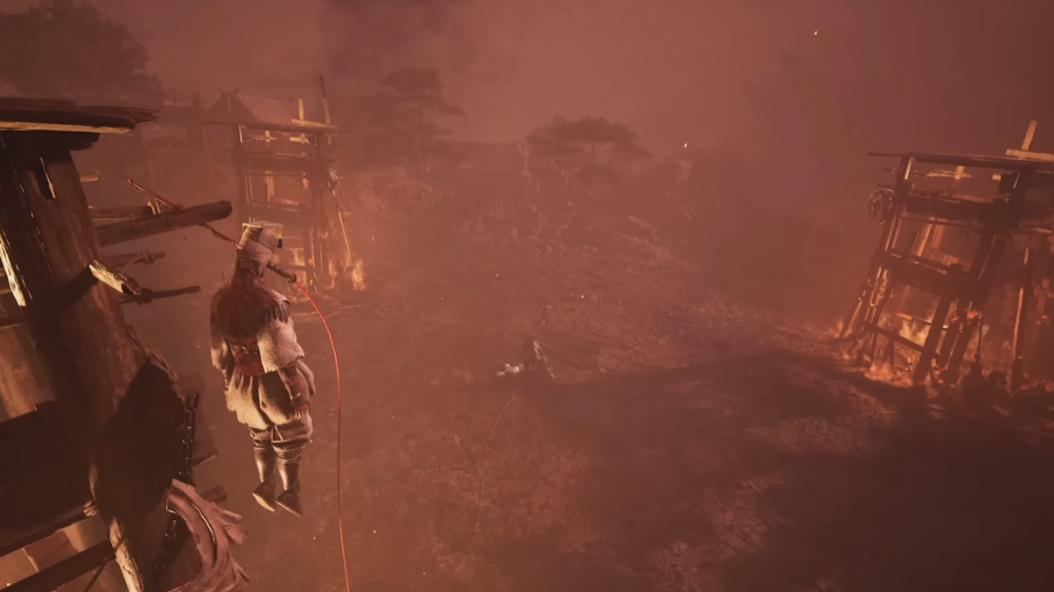
피니시 어택
애니메이션 연출을 통해 피니시 어택을 구현하는 것도 좋지만,
단순히 애니메션 연출로 보여주는 것보다
버튼 이벤트 액션으로 부하들마다 검을 맞추는 타이밍을 맞추는 플레이를 한다든지,
밧줄을 당길 때 진법을 수행하게 하고, 그 때 버튼 이벤트 액션을 추가한다든지
하는 형태로 피니시 어택을 연출할 수 있다.

